Slide 1

北科二手書交易網
資工三 陸詠涵 108590451

Slide 2

ER Model \ Database Schema
SQL DBMS
Functional Dependencies
使用情境
成果展示
目錄

Slide 3

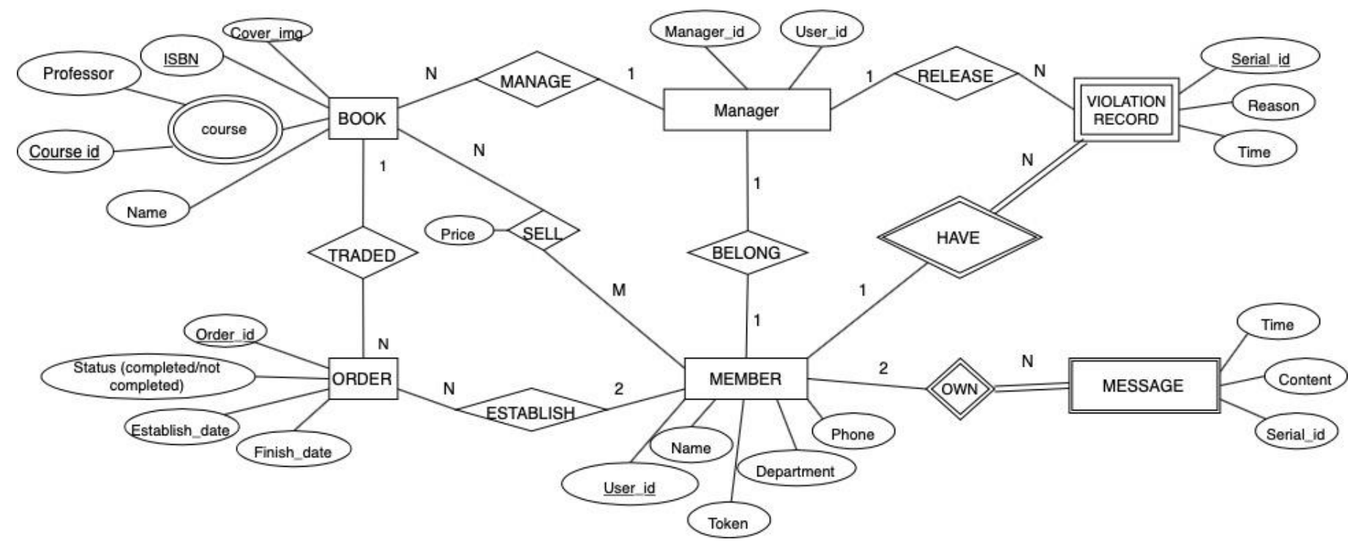
Old ER Diagram

Slide 4
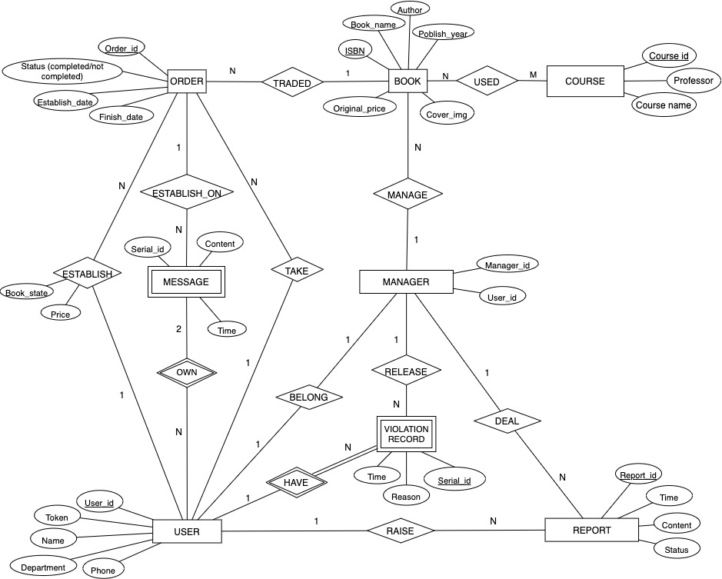
New ER Diagram
* changed

Slide 5
New ER Diagram
* have’t implement

Slide 6
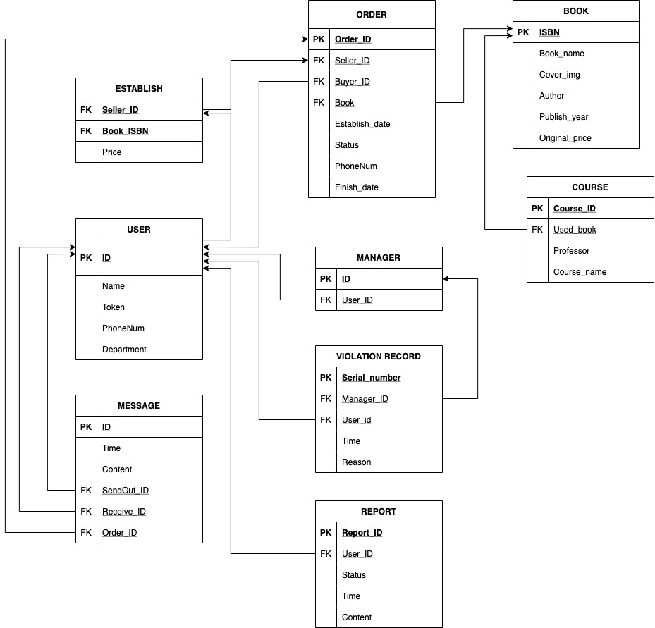
Database Schema

Slide 7
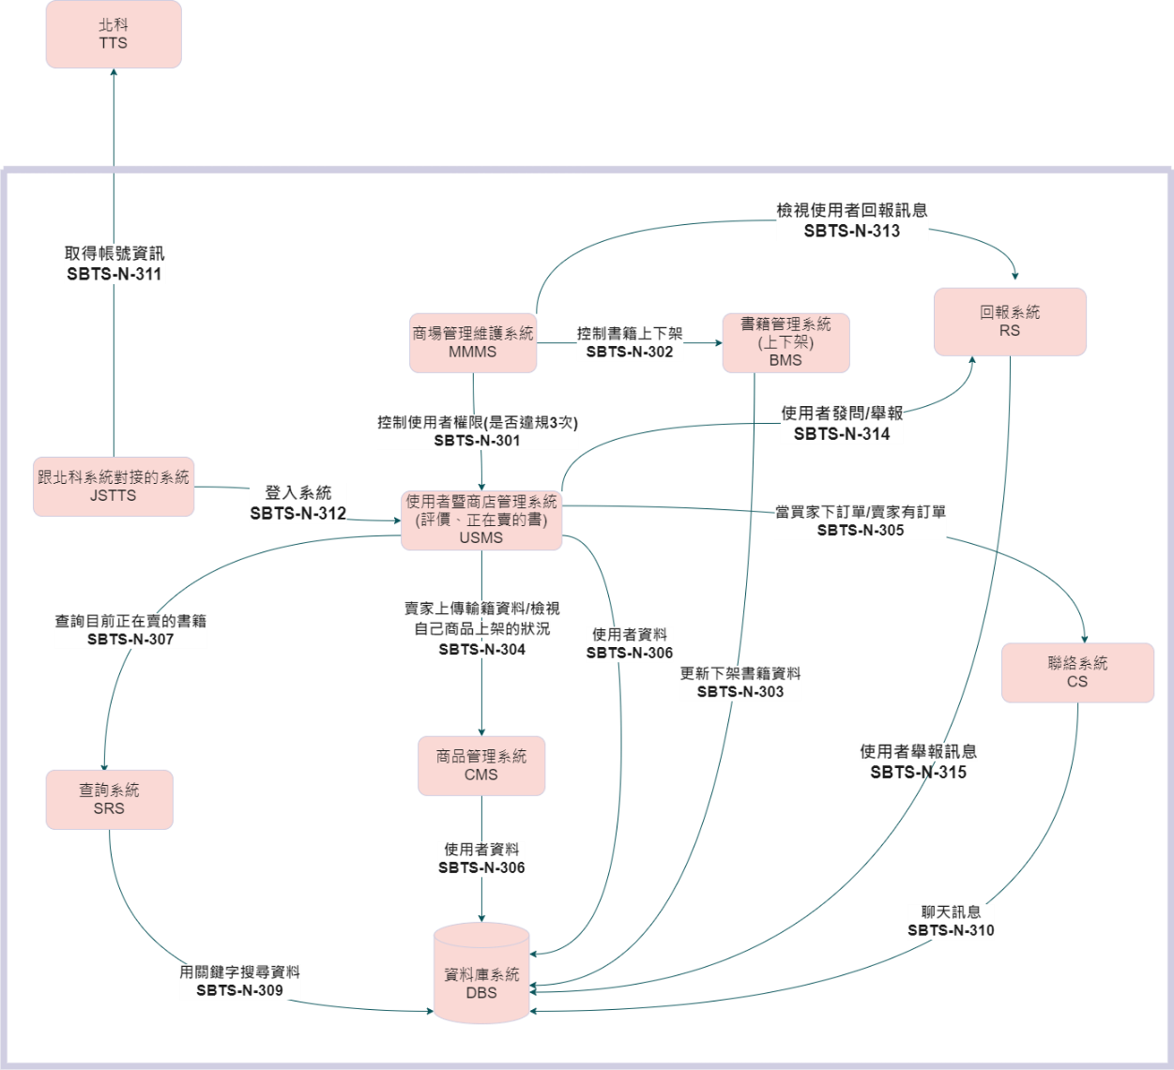
System Architecture

Slide 8
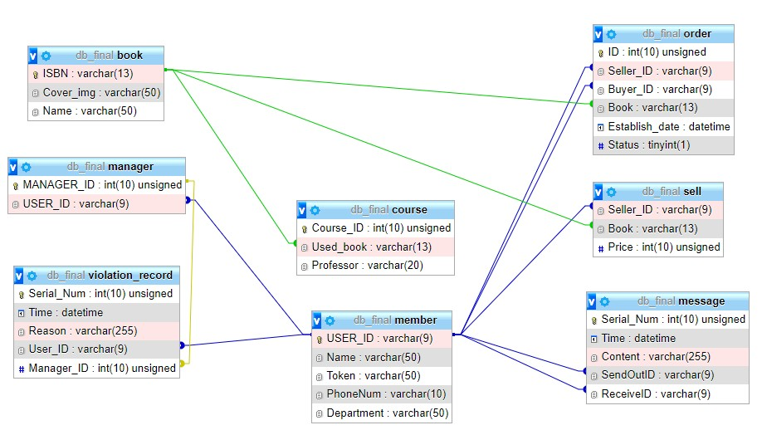
Tables
In DBMS

Slide 9
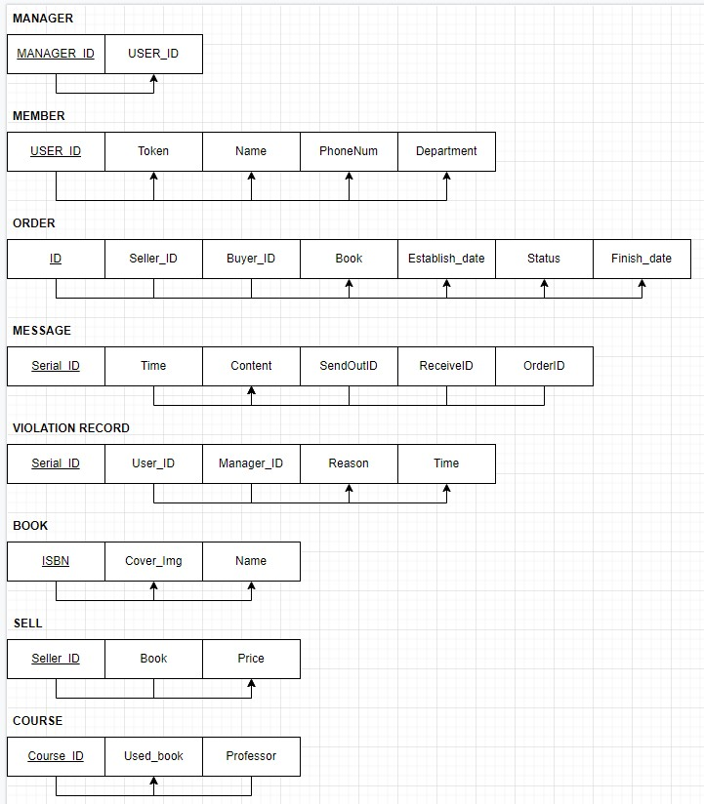
Functional Dependencies

Slide 10

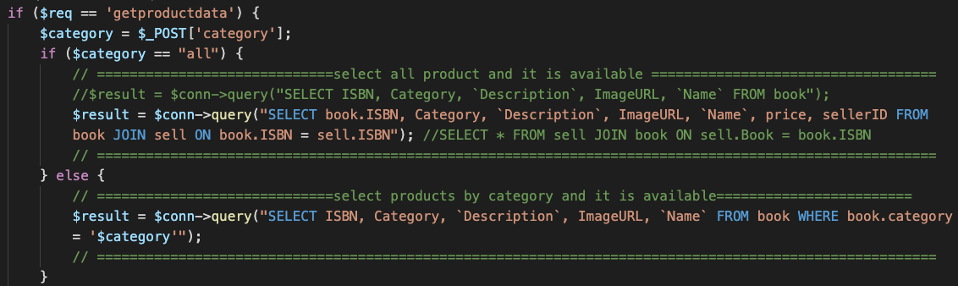
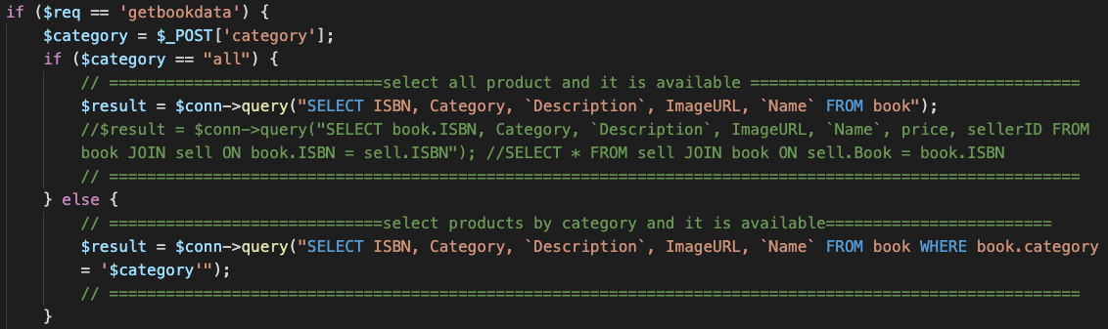
home.php

Slide 11
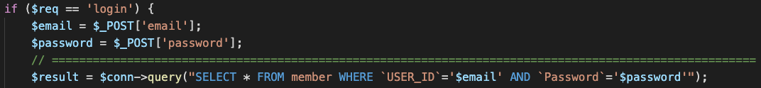
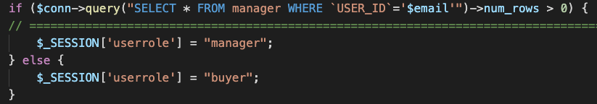
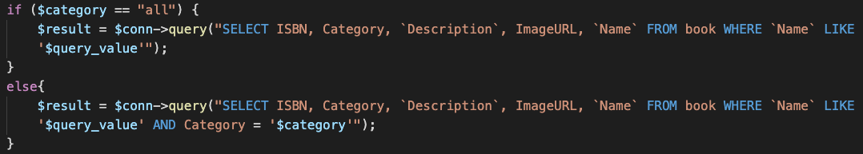
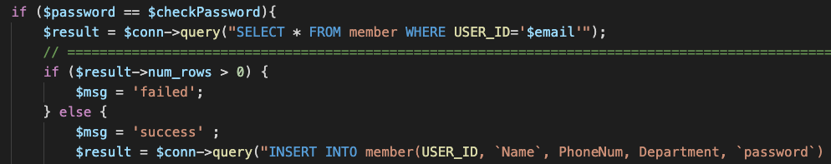
login.php

Slide 12
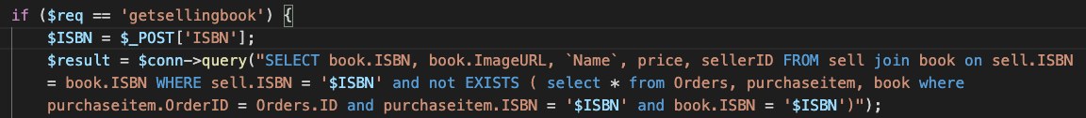
mymsn.php
myproduct.php

Slide 13
orderrecord.php
processorder.php

Slide 14
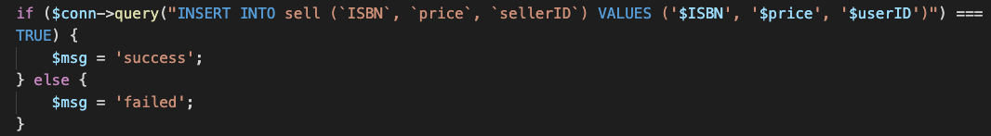
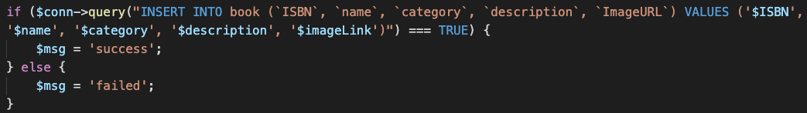
publish.php
shoppingcart.php
recordmyself.php

Slide 15
shoppingcart.php
recordmyself.php

Slide 16
一般 USER
管理員 USER
透過學號登入網頁
透過書名查詢書籍
（買家）從書籍明細中將書加入購物車
（賣家）從訂單確認中完成訂單
寄信給（賣家）使用者
查看訂單記錄
從已上架的書中加入要賣的書籍
使用情境
從上架新的書籍
新增使用者帳戶

Slide 17
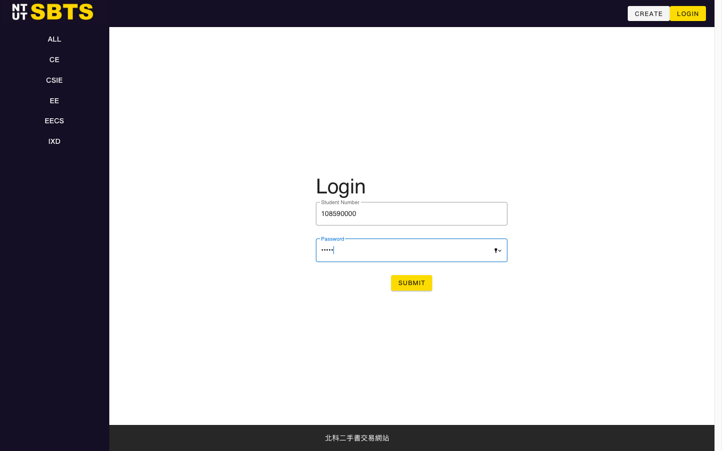
1.
使用者登入網頁

Slide 18
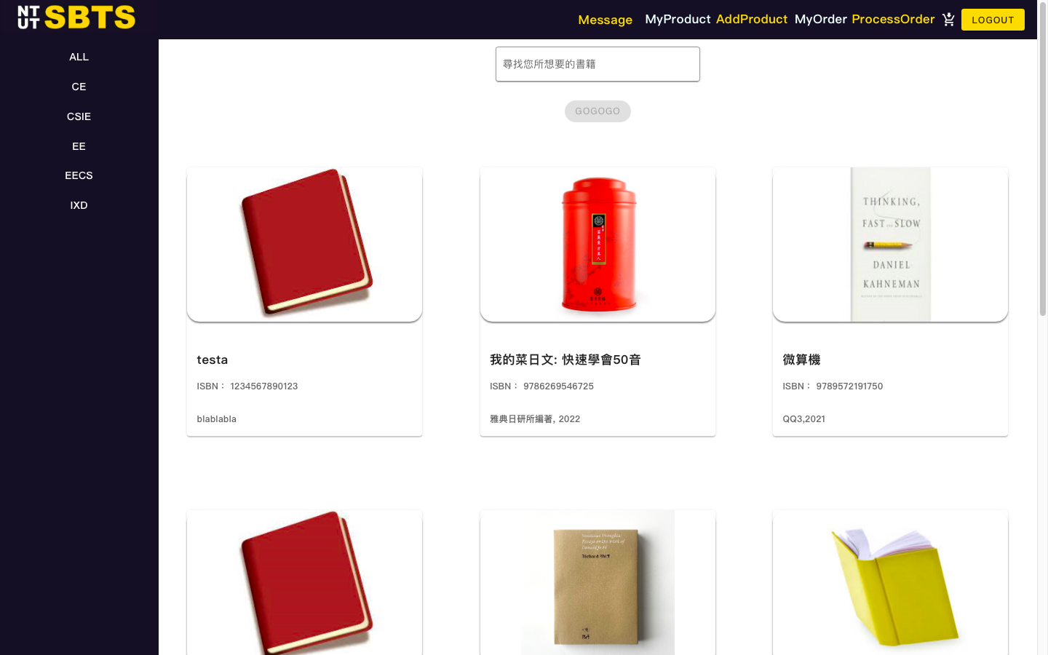
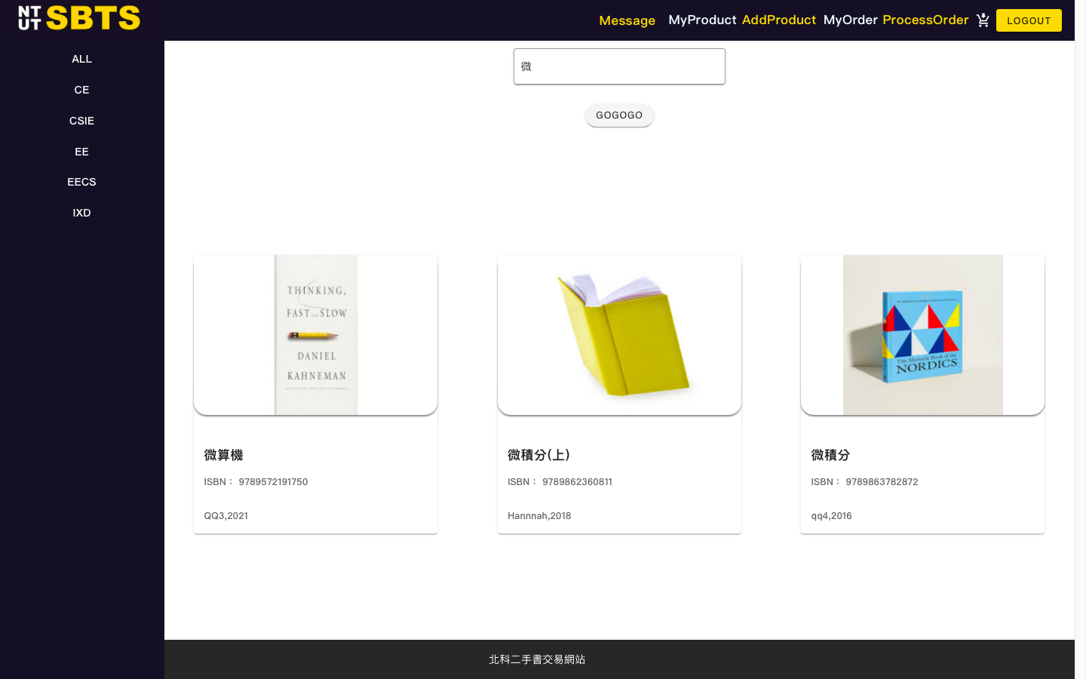
2.
使用者透過書名查詢書籍

Slide 19
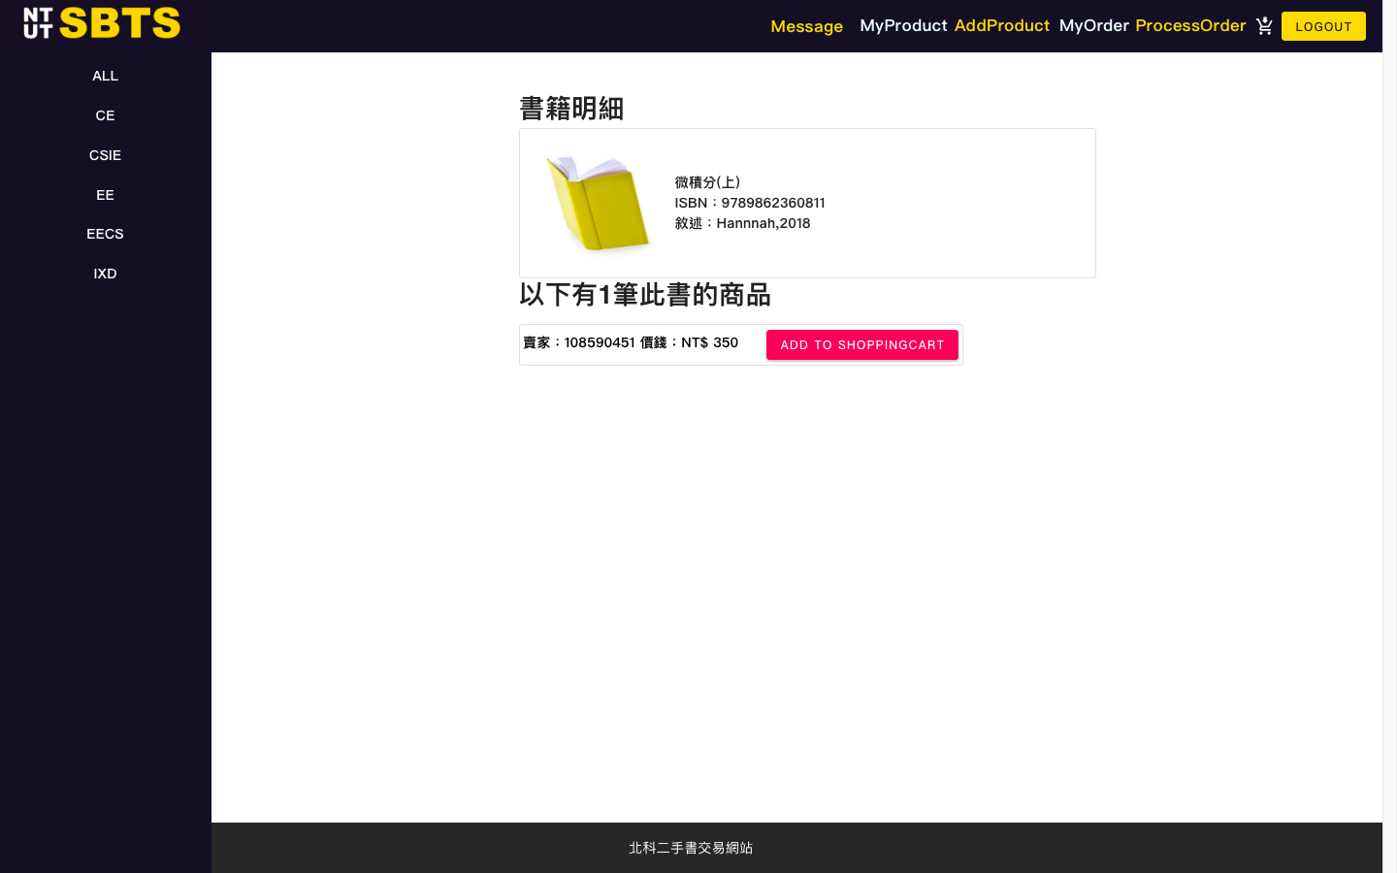
3.
使用者（買家）進入書籍明細將書籍加入購物車

Slide 20
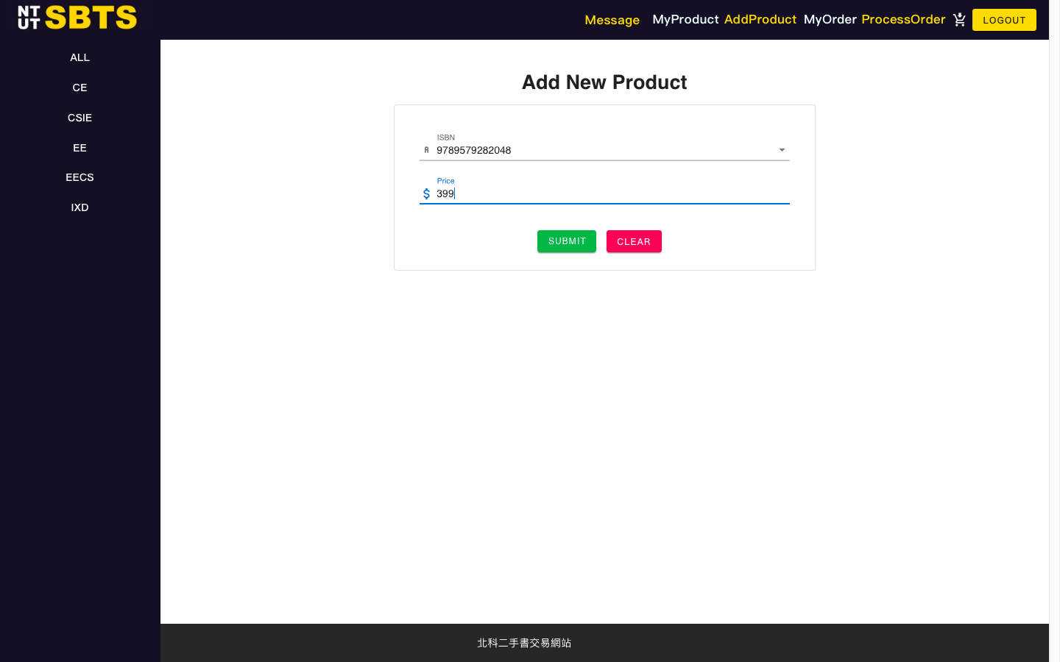
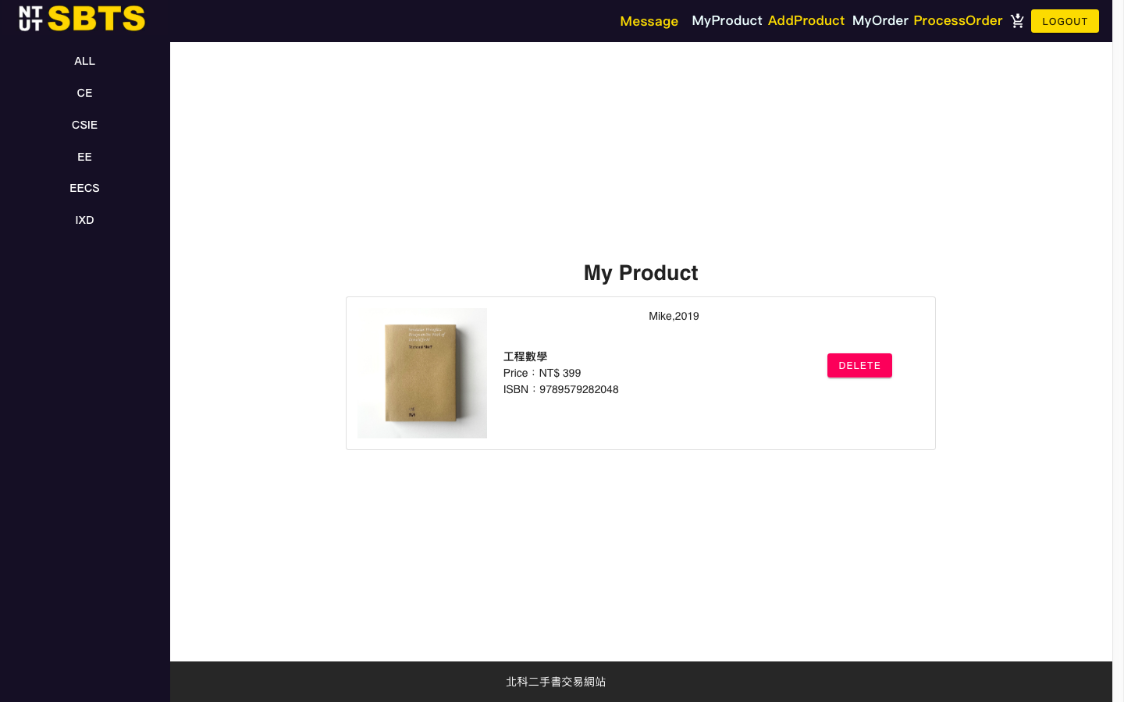
4.
使用者（賣家）新增要賣的書

Slide 21
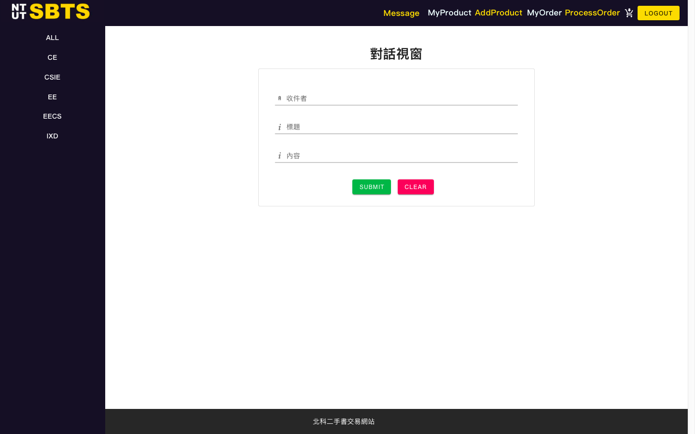
5.
使用者（買家、賣家）之間透過對話視窗聯絡

Slide 22
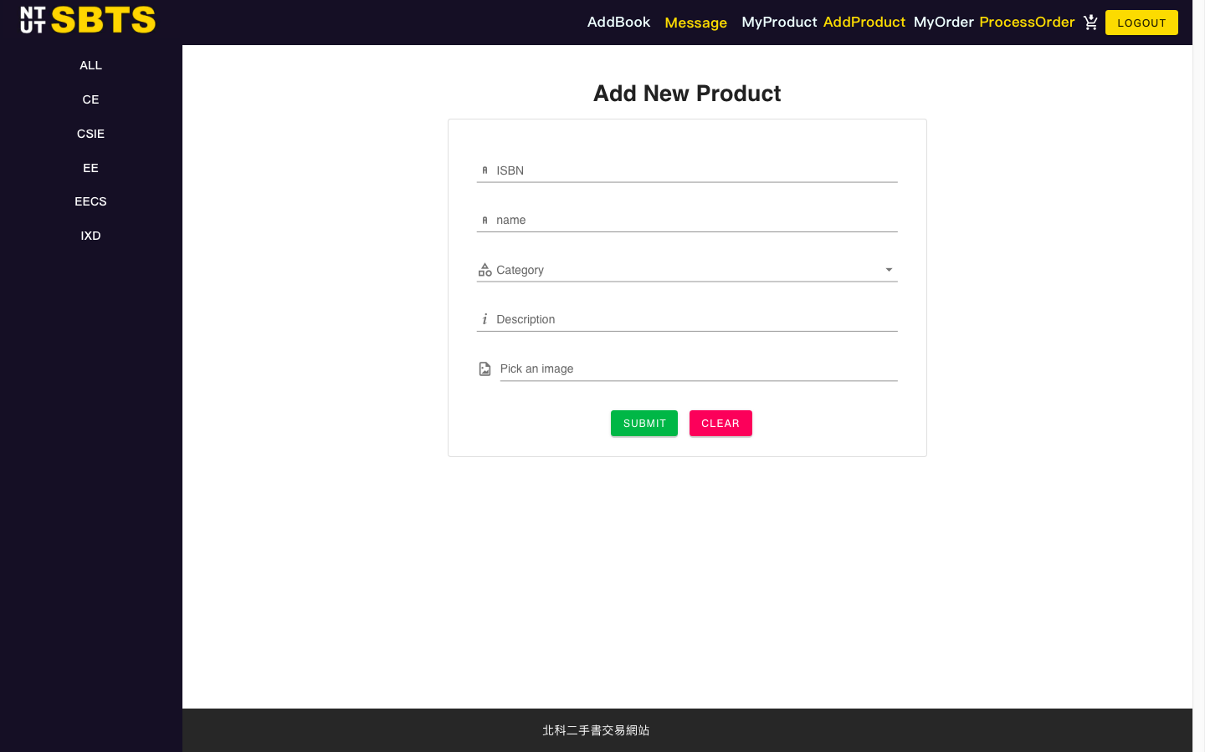
6.
使用者（管理員）上架新書

Slide 23
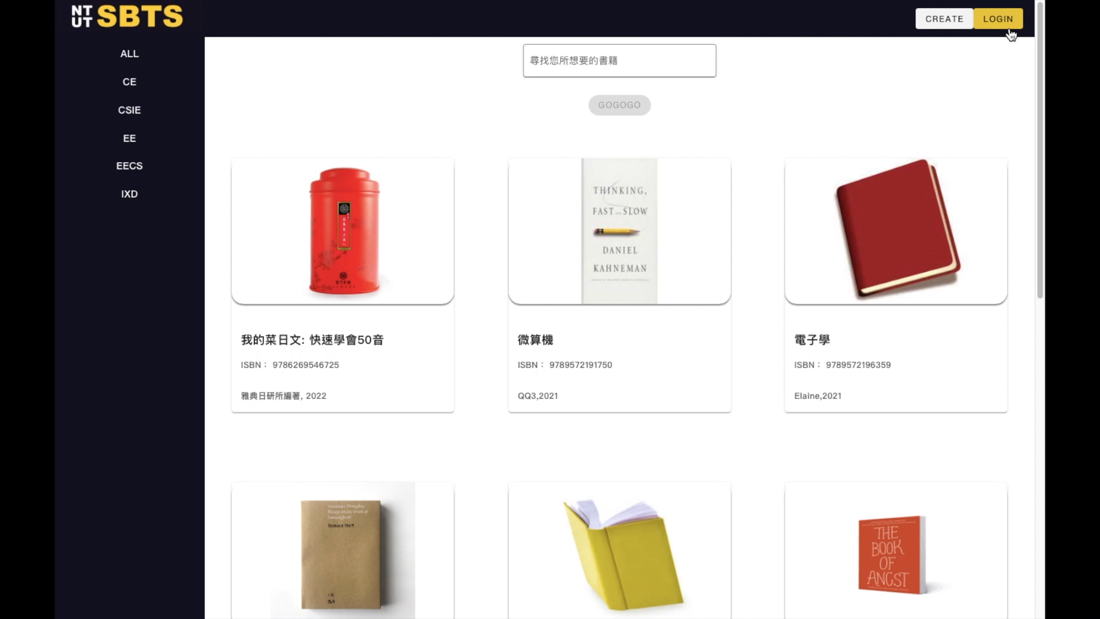
成果展示
https://youtu.be/8CVWV8ss1mU

Slide 24
謝謝聆聽

